Slide 1
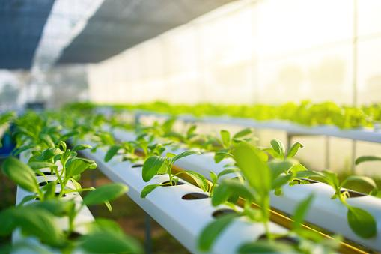
Hydroponic
For the better Future.

Slide 2

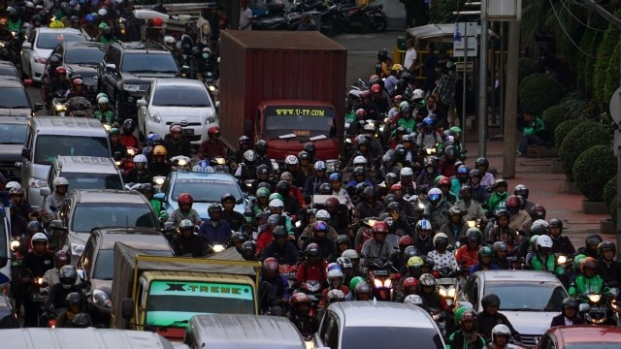
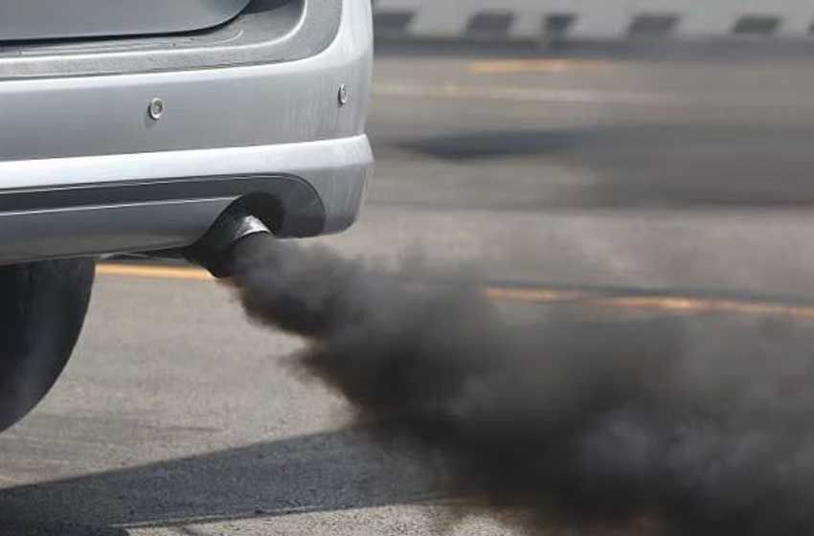


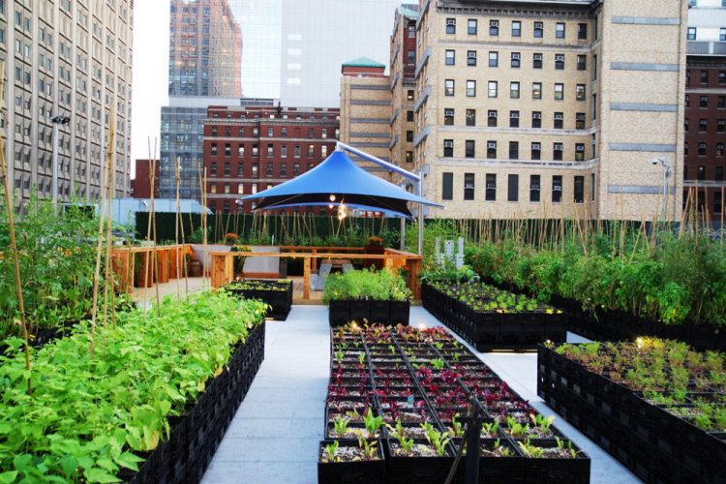
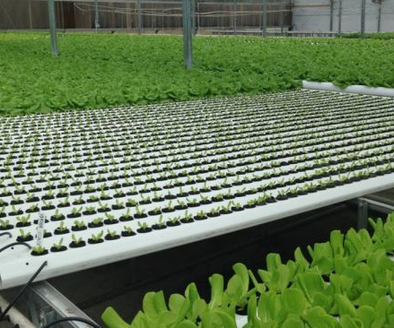
LONJAKAN VOLUME KENDARAAN BERMOTOR
PEMBAKARAN BAHAN BAKAR FOSIL
CO2 MENINGKAT
Tahun 2021 jumlah kendaraan sebanyak 143.797.227 unit
Jumlah CO2 tahun 2021 sebanyak 259,1 jt ton
Pembakaran bahan bakar fosil yang disebabkan oleh kendaraan bermotor
GREEN TECHNOLOGY
URBAN FARMING
METODE PERTANIAN
Teknologi ramah lingkungan
Hidroponik
Pemanfaatan lahan terbuka di masyarakat

Slide 3

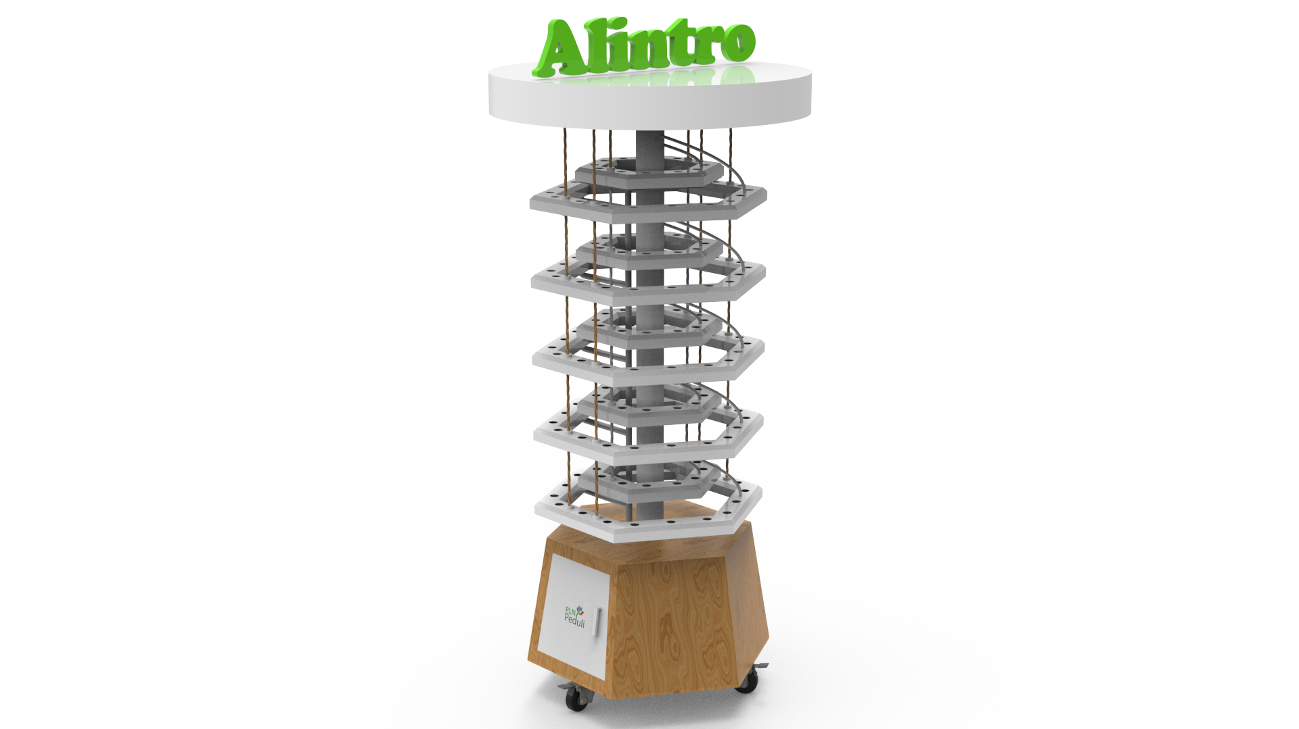



HVL NATIONAL COMPETITION
“Green Technology & Sustainable Engineering”
TEMA :
Internet of Things (IoT) for Green Technology Implementation
M. Nizaar Musyaffa
Jesica Zalsa Amalia M.
M. Zulfi Huda Al-Haq

Slide 4
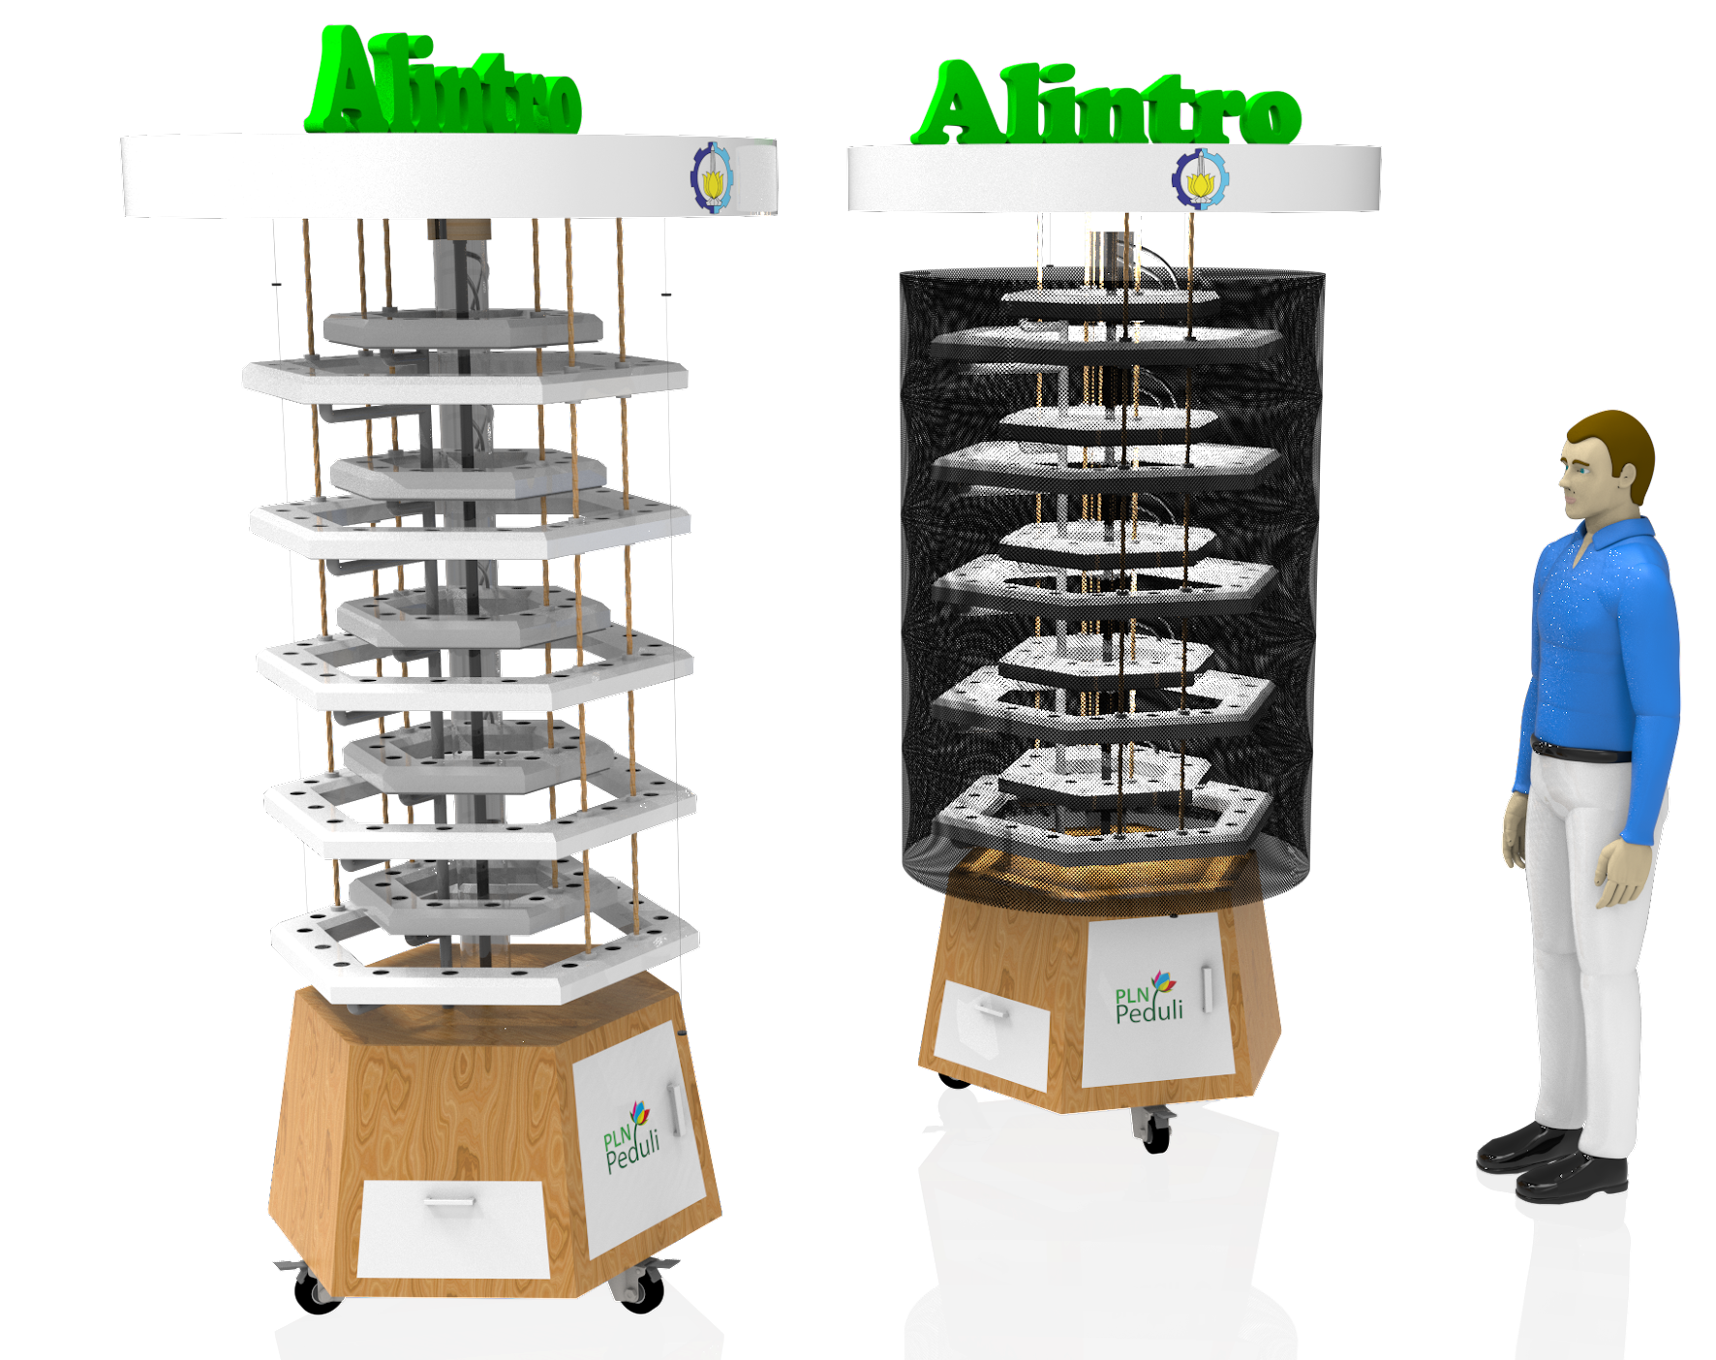
1
Pendahuluan

Slide 5

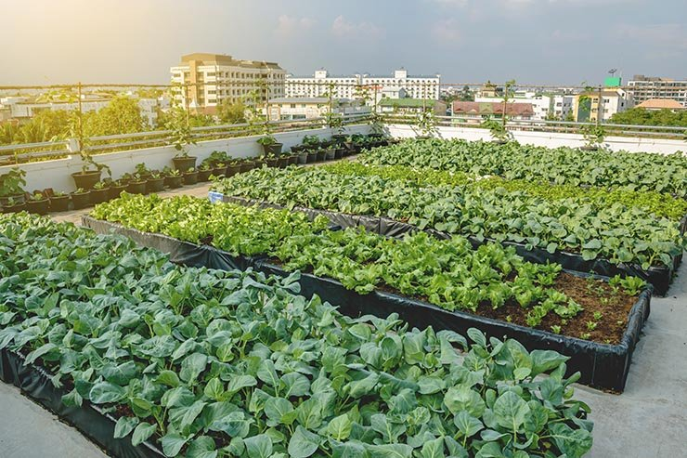

Tujuan dan Manfaat
Mengurangi emisi gas CO2 dan meningkatkan O2 di lingkungan
Meningkatkan kepedulian masyarakat terhadap lingkungan
1

Slide 6
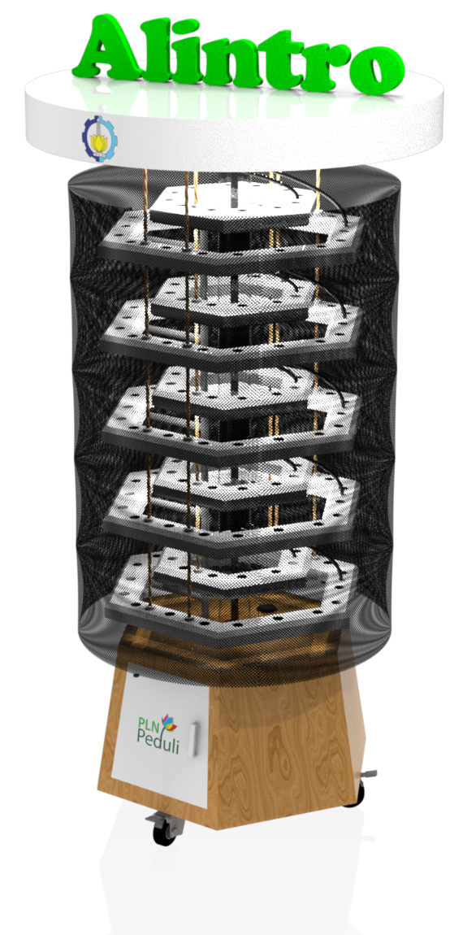
Spesifikasi Teknis
Dimensi : 130 cm x 130 cm x 300 cm
Berat : 30 kg
Netpot : 150 lubang tanam
Body : kayu
Cover tandon : kayu
Gully trapesium : Pvc
Cover atap : Aluminium sheet
Struktur atap : kayu
Alat gerak : roda kaki
Daya produk : 18,54 kwh
Sensor : sensor pH
sensor raindrop
sensor TDS
sensor LDR
sensor FS300A
Pompa : Pompa air Celup 12V 1200L/H
Pencahayaan : LED
Kapasitas tandon : 120 liter
2

Slide 7
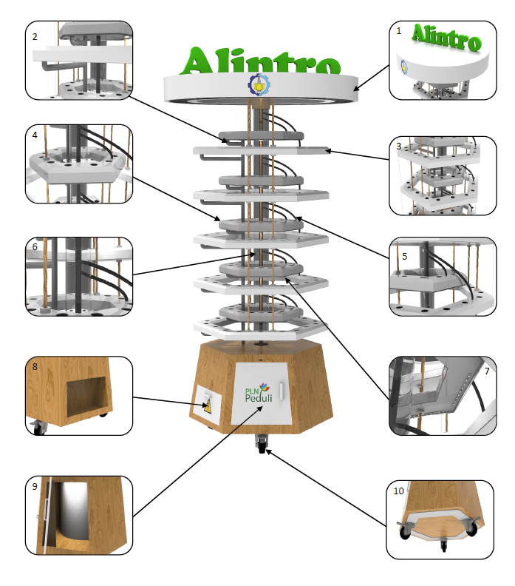
Bagan Alat
2. Pipa Output
1. Cover Atap
4. Gully B (60 Lubang)
3. Gully A (90 Lubang)
6. Pipa Bening
5. Selang Input
8. Kotak Elektrik
7. LED Lights
9. Tandon Air
10. Kaki Roda
3

Slide 8


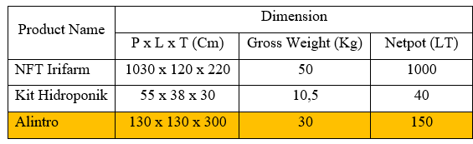
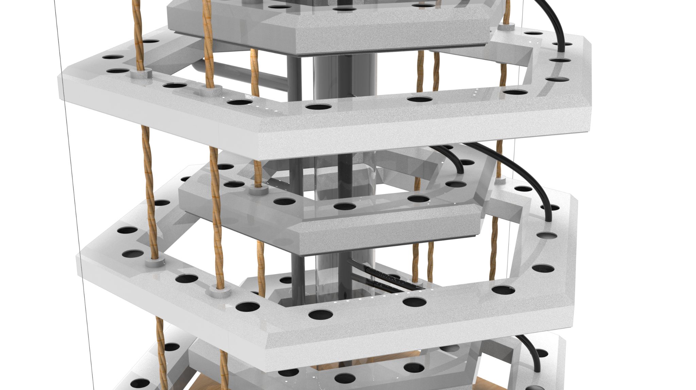
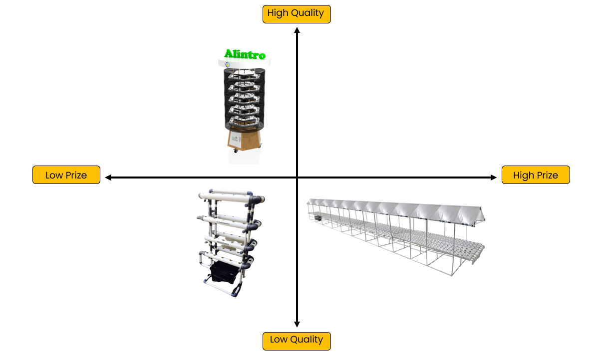
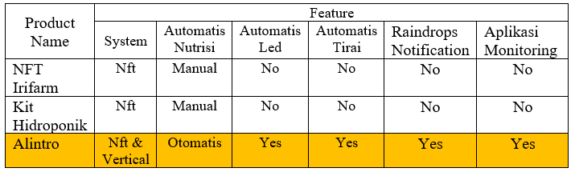
Keunggulan
Design Concept
Dimension
Feature Spesification
Brand Positioning
4

Slide 9
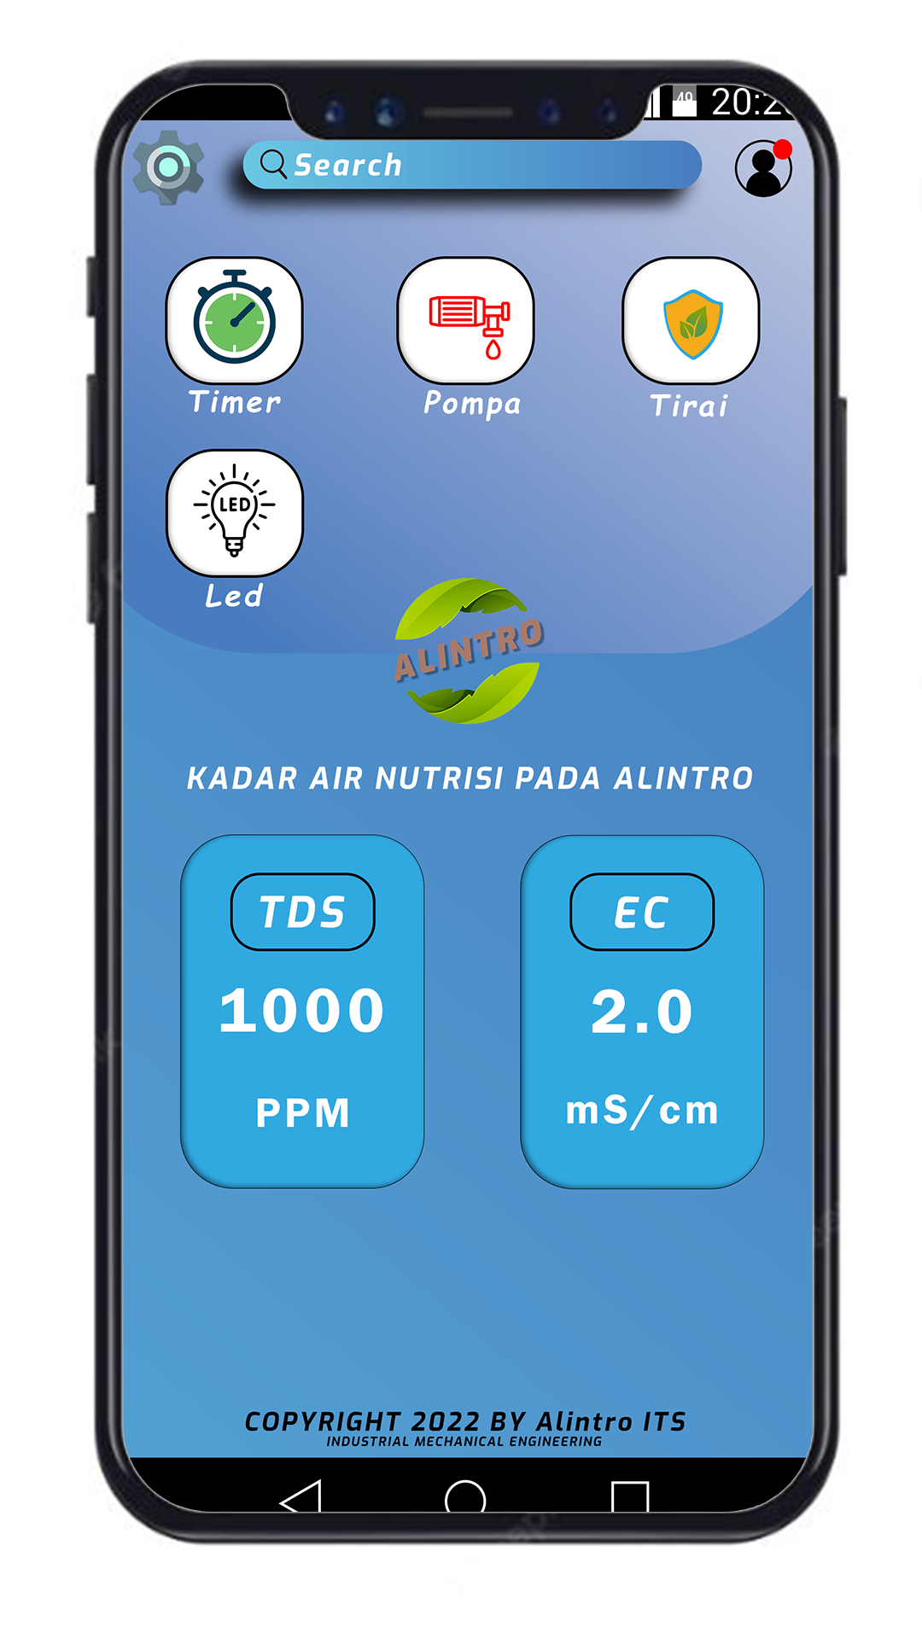
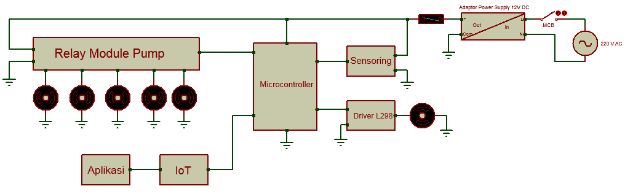
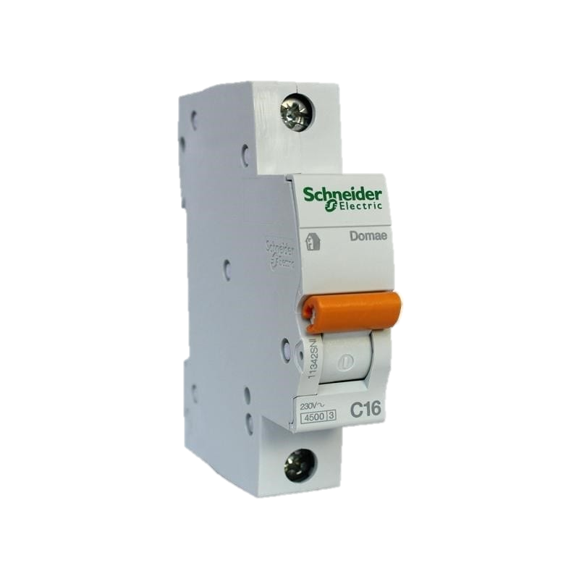
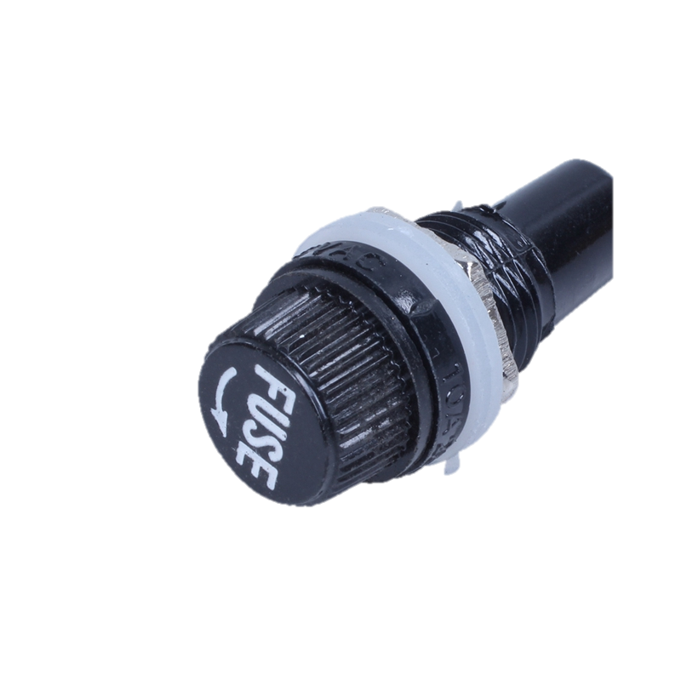
Keunggulan
Keunggulan
User Interface
Electrical Safety
5

Slide 10
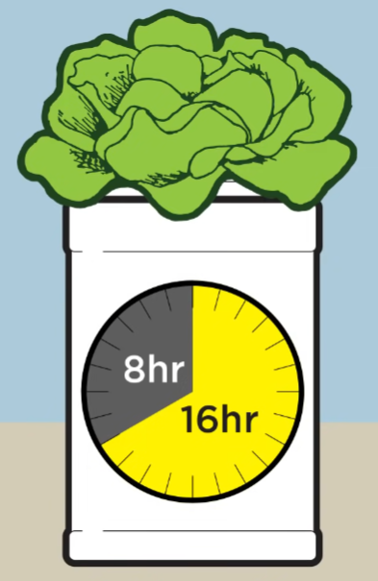
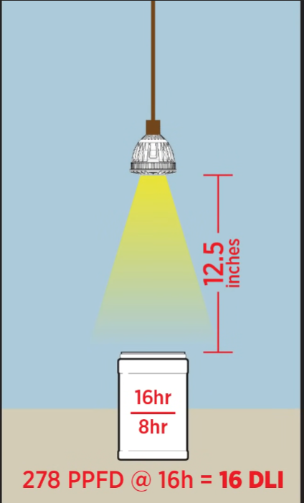
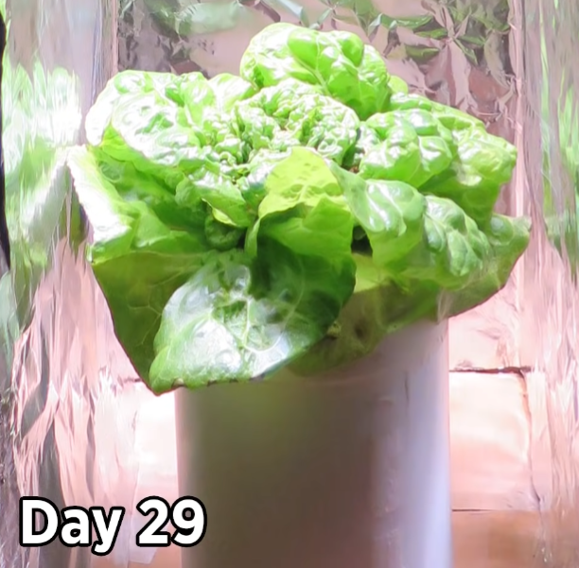
Keunggulan
Penambahan LED
Jarak Penyinaran
Jadwal Penyinaran
6
Source : https://www.youtube.com/watch?v=dQlOJ1zvoPI&t=342s

Slide 11
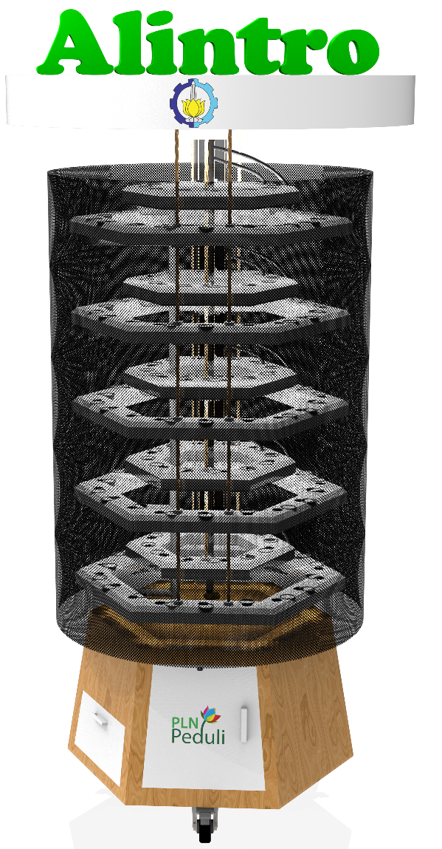
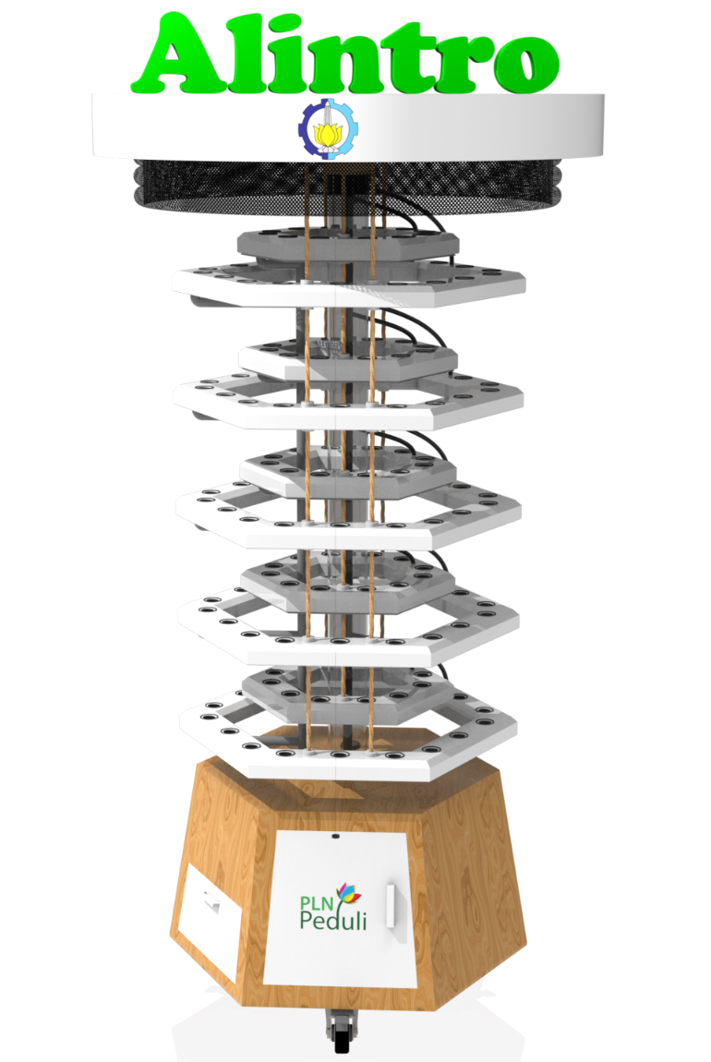
Keunggulan
Automatis Tirai
7

Slide 12
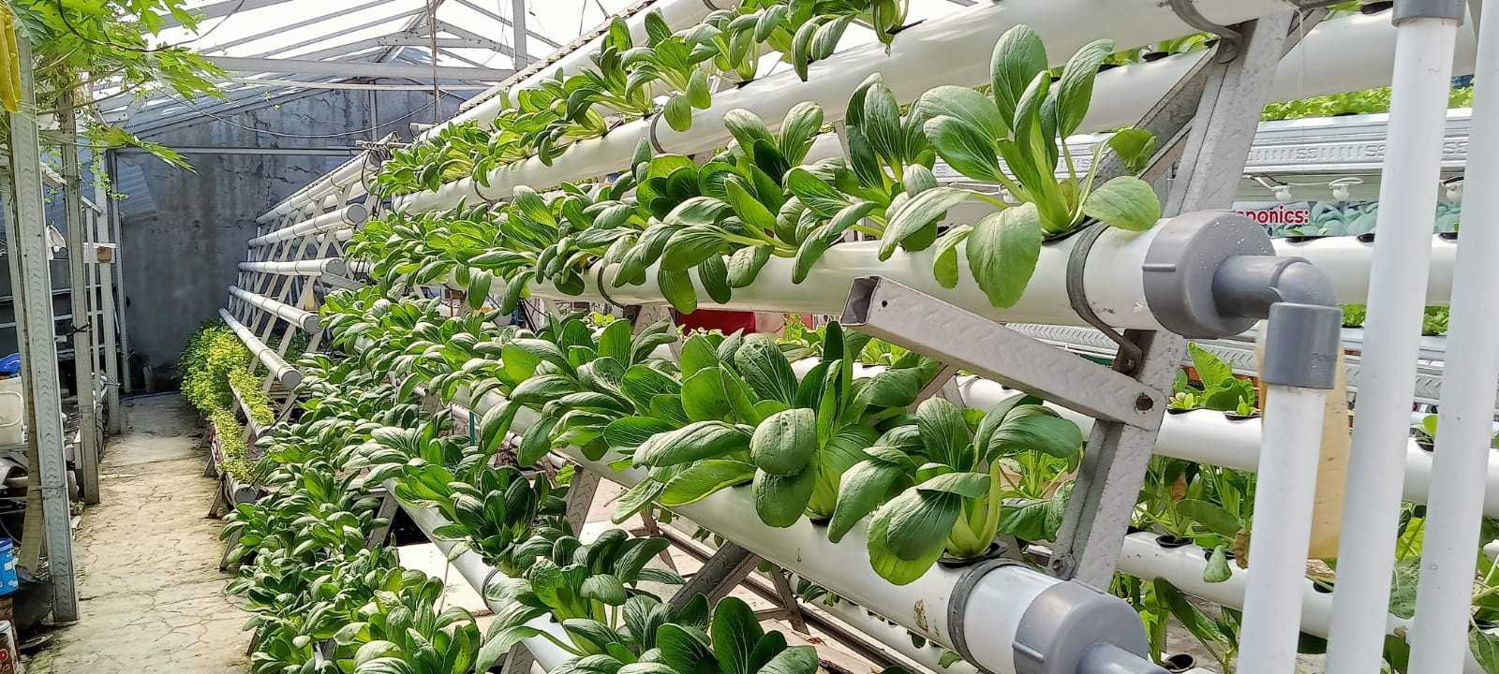
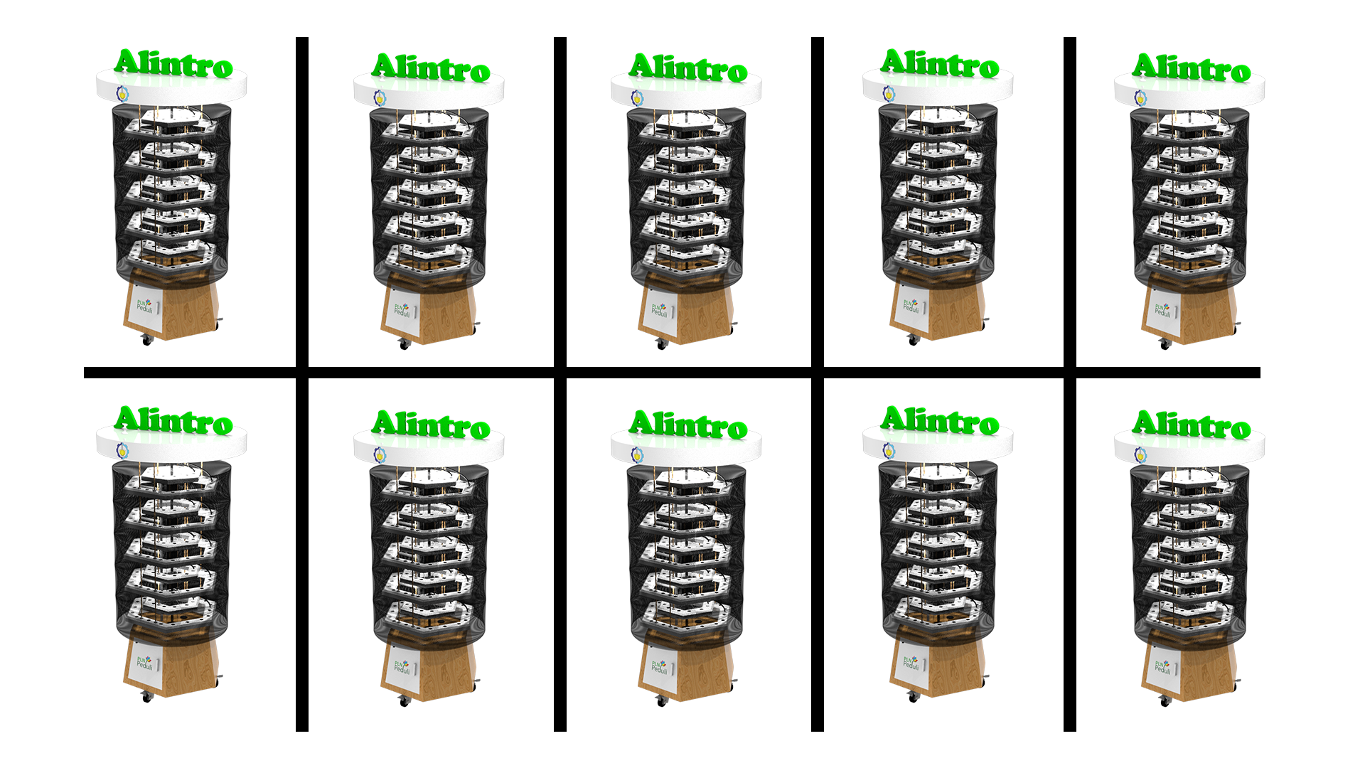
Keunggulan
Pemanfaatan Lahan
Jika Lahan calon Pengguna 10x10 Meter, Hidroponik Pengguna memiliki 2.250 Lubang Tanam
5 Meter
menggunakan Alintro dengan 5x5 Meter saja menjadi 25 produk memiliki 3.750 Lubang Tanam
5 Meter
(Bertambah 40%)
8

Slide 13
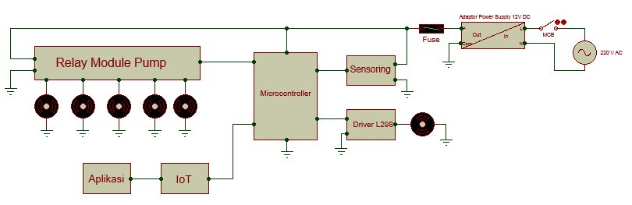
Rancangan Safety
Diagram Alir Rancangan Safety
9

Slide 14

2
Perhitungan Daya Alat

Slide 15
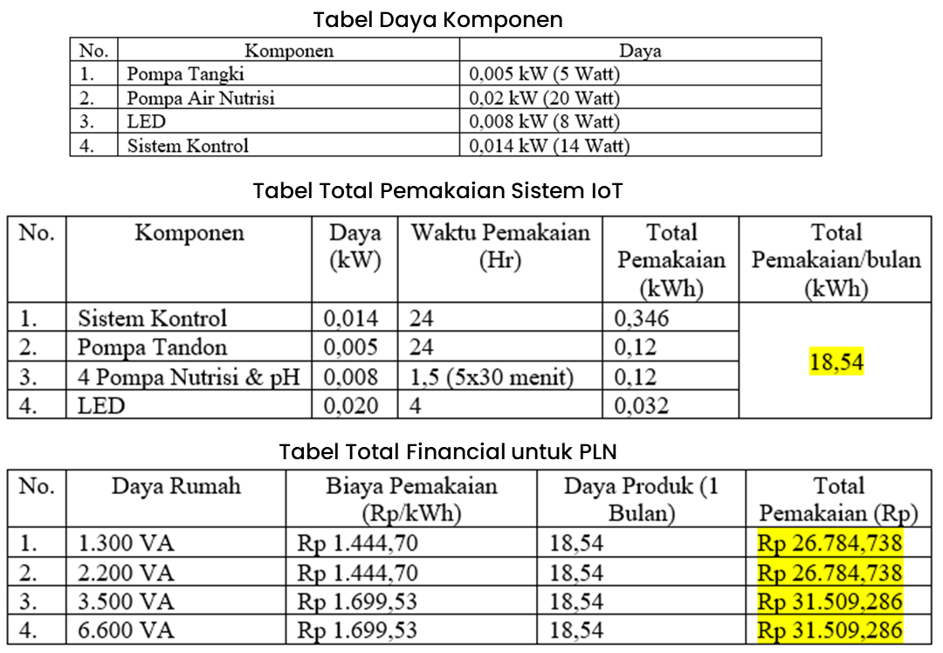
10

Slide 16
3
Pengujian Alat

Slide 17
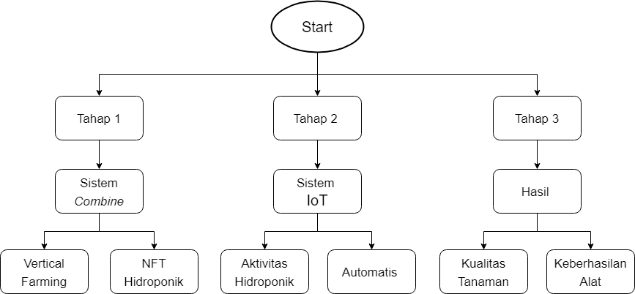
11

Slide 18
THANK YOU

